Slide 1
X-IşInlarI Fluoresans Spektrometresi (XRF)

Slide 2
GİRİŞ
X-Işınları Floresans spektroskopisi (XRF), elementel kompozisyonu belirlemede kullanılan önemli yöntemlerden biridir yani kantitatif (nicel) analiz yapar.
XRF, atom numarası 9 ile 92 arasında olan elementlerin kantitatif analizini yapar.
Atom numarası 9’un altında olan elementleri inceleyemez.
Kimyasal bağderecesinde yeterince hassas değildir.
XRF genelde 50kV ve 50mA’da çalışır.

Slide 3
GİRİŞ
X-Işınları Floresans Spektrometresi ile;
Si, Al, Ti, Mn, Mg vb. ana element oksitleri yüzde (%) ağırlık cinsinden,
Rb, Ba, Sr gibi eser elementleri,
Cr, Ni, Co, Cu ve Zn gibi geçiş elementlerini,
La, Ce, Pr, Nd vb. nadir toprak elementleri
ppm düzeyinde analiz edilebilir.

Slide 4
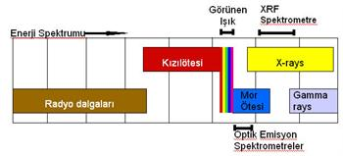
TARİHÇE
Alman fizikçi W. Roentgen tarafından 1895’de tesadüfen keşfedilen ve bilinmeyen anlamında X ışını olarak nitelendirilen bu ışınlar gerçekte görünen ışığın da içinde yer aldığı elektromanyetik dalga spektrumunun bir parçasıdır.

Slide 5
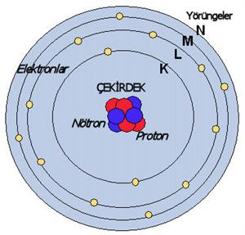
Gözle görülemeyen, cisimlerin içinden geçebilen bu ışınlar ancak özel filmler veya detektörlerle tespit edilebilir.
Bilindiği gibi cisimler atomlardan oluşur. Atomun yapısını BOHR modeline göre incelersek ortada proton ve nötronlardan oluşan çekirdeğin, etrafında da elektronların olduğunu görürüz. Bu elektronlar K, L, M, N gibi farklı enerji seviyelerine sahip yörüngelerde dolanırlar.

Slide 6
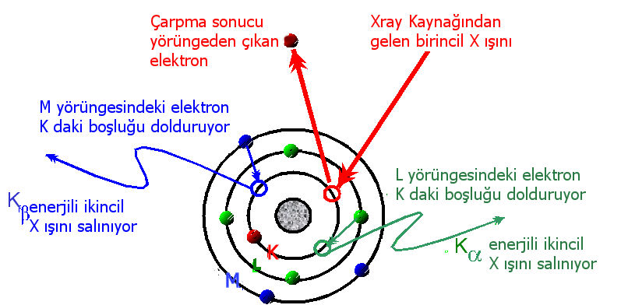
Herhangi bir Xray kaynağından (bu bir Xray tüpü veya radyoaktif kaynak olabilir) salınan X ışınları malzemedeki elektronlara çarparak onları yerlerinden uzaklaştırırlar. Bu çarpışma sonunda boşalan yere bir üst veya daha üstteki yörüngelerden elektronlar doldurur. Bu doldurma esnasında da atoma özgü enerji seviyesine sahip ikincil bir X ışını salınır. Bu olaya X-Ray Floresans kısaca XRF adı verilir.

Slide 7
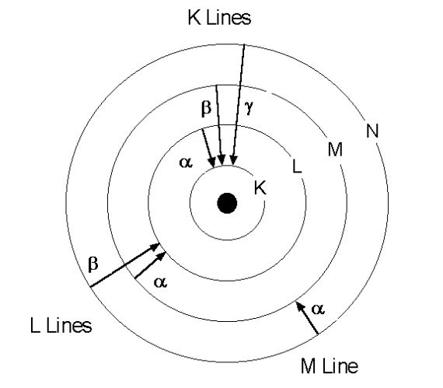
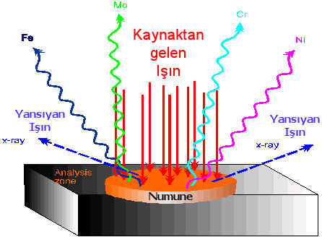
Boşluğu dolduran elektronun geldiği yere göre Ka Kb, Kg, La, Lb, Ma olarak isimlendirilen farklı enerji seviyelerine sahip ışımalar oluşur. Her elementin kendine özgü bir enerji seviyesi spektrumuna sahip olduğundan elementler birbirinden kolayca ayrılabilir.

Slide 8
XRF’DE ÖRNEK HAZIRLANMASI
XRF örnekleri cam, seramik, metal, kayaç, kömür veya plastikler gibi katılar olabilir.
Üstelik; petrol, yağ, boya, çözeltiler, kan veya şarap gibi sıvılarda olabilir.
XRF spektrometreler ile ppm gibi çok küçük konsantrasyonlar ve %100’e yakın yüksek konsantrasyonların her ikisi her hangi bir seyreltme prosesi olmaksızın direkt olarak analiz edilebilir.
Basit ve hızlı örnek hazırlama gerekliliğinin gerisinde XRF analizleri evrensel analiz metodudur.

Slide 9
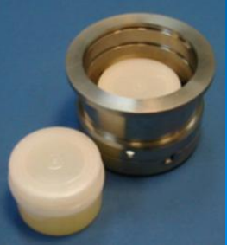
İdeal bir örnek şu şekilde hazırlanmış olmalıdır.
•Materyal tekrar oluşturula bilmelidir.
•Homojen olmalıdır.
•Yüzey düzensizlikleri olmamalıdır.
•Ölçülecek dalga boyu için yeterince küçük parçacık
boyutunda olmalıdır.
XRF ile yaş kimyasal metotlarda olduğu gibi katı örneğin çözelti haline getirilmesi ve çözelti artıklarının atılması zorunlu değildir.
Tam ve tekrarlanabilir analiz için ana gereklilik yalın, homojen ve temiz analiz yüzeyidir.

Slide 10
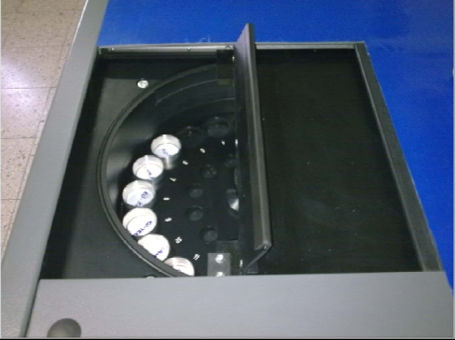
Bu yöntemde analiz edilecek örnekler sırasıyla Otomatik Taş Kırma ve ardından Otomatik Taş Öğütme Makinaları yardımıyla öğütülerekten 5 mm’den daha küçük hale getirilir.
Daha sonra Analiz edilecek örneklerden 4 gr alınır ve 0,9 gr WACHS adı verilen bağlayıcıyla beraber Toz Pellet Hazırlama Aparatı vasıtasıyla hidrolik pres altında sıkıştırılaraktan pres-pastil halinde analiz için hazırlanır.

Slide 11
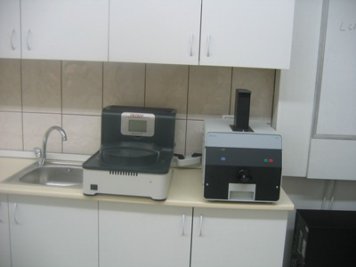
Ankara Üniversitesi Mühendislik Fakültesi Jeoloji Mühendisliği Bölümü Petrogrtafi Uygulama ve Araştırma ve Mikro Analiz-ICP Laboratuarındaki otomatik taş kırıcı ve öğütücü

Slide 12
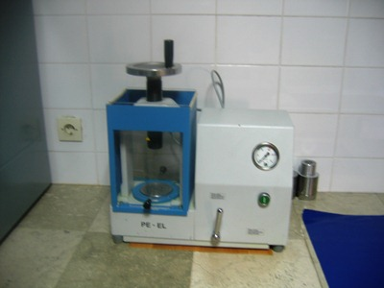
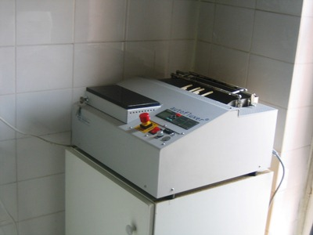
Cam Pellet Hazırlama Aparatı
Toz Pellet Hazırlama Aparatı

Slide 13
Numune hazırlanmasında dikkat edilecek en büyük nokta homojenliğin sağlanmasıdır.
Eğer numune çok ince toz halinde ise veya 200 meşin altındaki tane büyüklüğüne kadar ufalanabiliyorsa, toz numune gerekli maddeler de eklenip karıştırıldıktan sonra selüloz veya borik asit gibi bir taşıyıcı üzerine basılarak tablet haline getirilir.
Eğer numunenin homojenliği bu yolla sağlanamıyorsa, numune önce eritiş veya çözme işlemine sokulur. 1 gr numune 10 gr matrix ile karıştırılıp 1100 °C de 10-15 dk Pt-Au krozede eritiş yapılır. Eritiş yönteminde öğütülmüş numuneye uygun bir madde (Li2B4O2, Li2CO3 gibi) eklenerek yüksek sıcaklıkta Pt-Au potalarda eritilen numune kaplılara dökülerek soğumaya bırakılır.
Uçucu elementler içeren numunelerde olduğu gibi eritiş yöntemi uygulanamıyorsa, 2.5 gr numune + 0.75 gr selüloz ile bilyeli değirmende 30 dk öğütülür. Karışım 40 ton basınçla tablet yapılarak analizi yapılır.

Slide 14
ALETİN PARÇALARI ve ÇALIŞMA PRENSİBİ
XRF’in çalışma prensibi temel olarak örnek üzerine yüksek enerjili X-ışını fotonları düşürerek örneğin atomlarından fotoelektronlar koparma ilkesine dayanır.
Bu koşulda atomun yörüngelerinde bir ya da daha fazla elektron boşlukları oluşacak ve kararsız olan atom dış yörüngelerdeki elektronların boşlukları doldurması ile kararlı duruma gelecektir. Fakat her bir elektron boşluğu doldurmada atom orbital enerji farkı ile orantılı bir foton yayınlayacaktır. Bu karakteristik foton enerjiler algılanarak kimyasal kompozisyon nitel ve nicel olarak hesaplanabilir.
Bunu yapmanın birkaç yolu vardır fakat en güvenilir ve başarılı işleyen teknik, bir x ışını tüpünden gelen x ışınlarının kullanıldığı ışıma’dır.

Slide 15
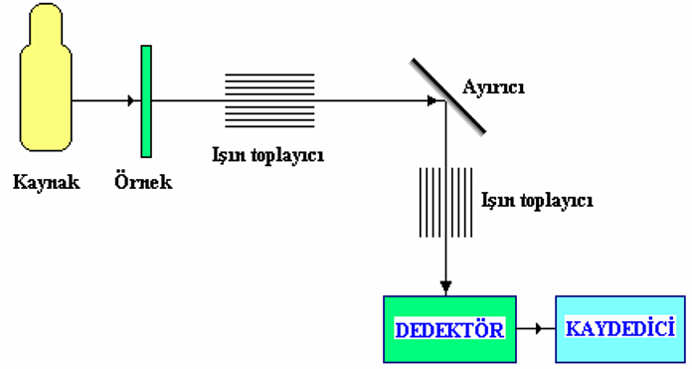

Slide 16
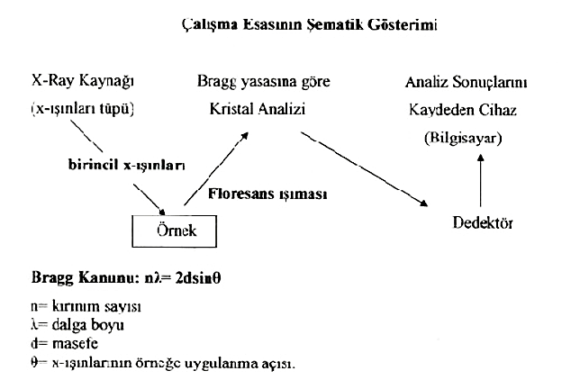

Slide 17
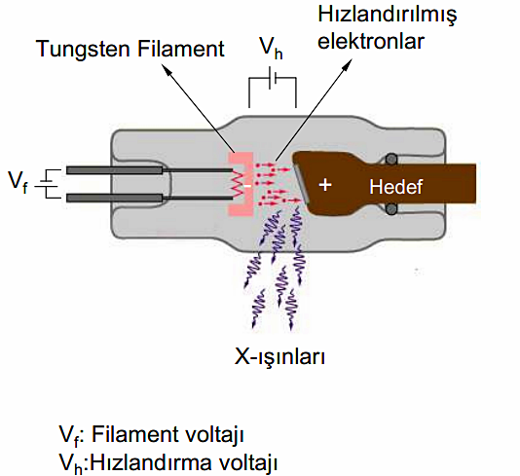
Bir x ışını tüpünde elektronlar elektrik alanında hızlandırılırlar ve hedef materyale çarptırıldıklarında durdurulurlar. Teknik manada bunun başarılması için ısıtılmış katot (filament) ve kararlı anot materyali arasında uygulanan yüksek voltajla sağlanabilir.
Filament, elektrik akımı verilerek ısıtılır. Bu sayede yeterli enerjiye sahip elektronlar filamentin ucunda birikerek bir elektron bulutu oluştururlar. Eğer filamente verilen akım kaldırılırsa bu elektronlar filament tarafından tekrar absorbe edilirler.

Slide 18
Filamentin karşısında (+) yüklü bir hedef (anot) bulunmaktadır. Anotla katot arasında bir elektron alanı oluşturulursa elektronlar çok yüksek bir hızla anoda doğru yönelirler ve çarparlar.
Bu çarpışma sonucunda X-ışınları açığa çıkar.
Filament ile hedef arasındaki mesafe yaklaşık 1-3cm’dir.

Slide 19
X-ışınları ile bombardımana tabi tutulan numuneden elde edilen karakteristik x-ışınları analiz edilerek numunenin kimyasal analizi yapılır.
Bazı uygulamalarda numune x-ışınları yerine protonlar veya yüksek enerjili elektronlar ile de bombardımana tabi tutulabilir.
Numuneden elde edilen x-ışınlarının analizi EDS veya WDS tekniğindeki gibi yapılır.
Atom numarası 9 ile 92 arasında olan elementler belirlenir.

Slide 20
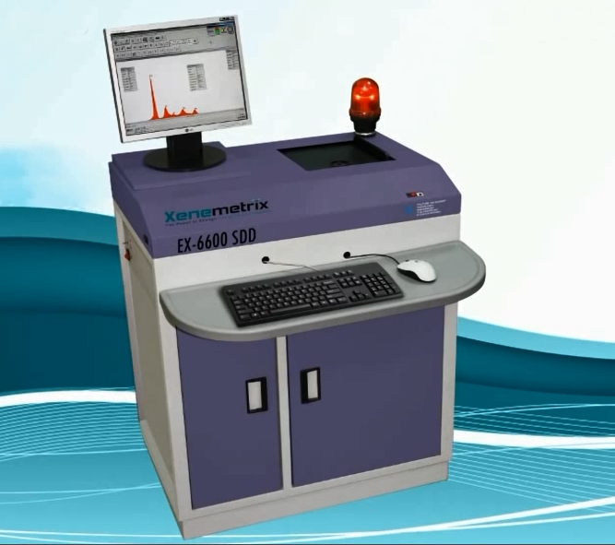

Slide 21
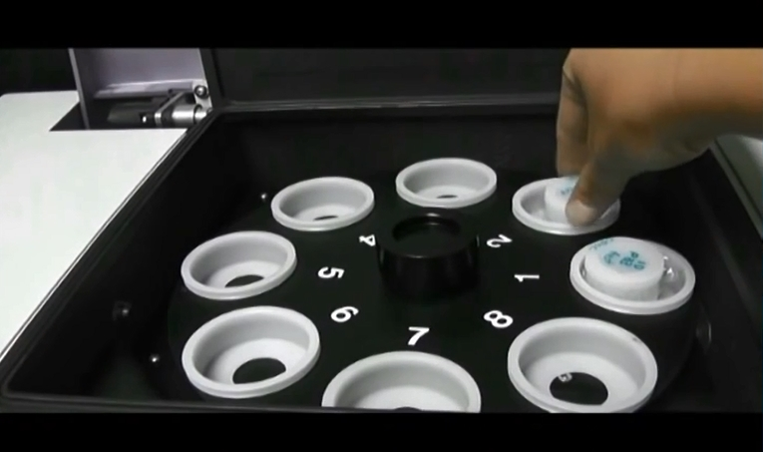

Slide 22
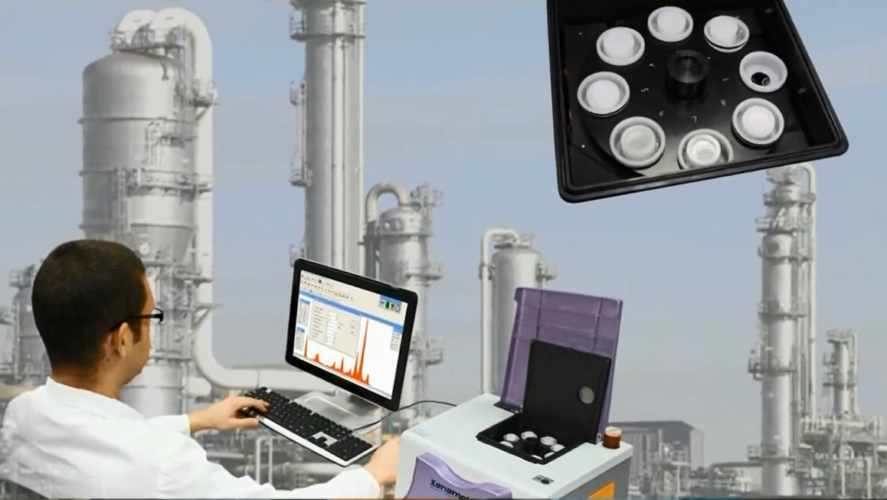

Slide 23
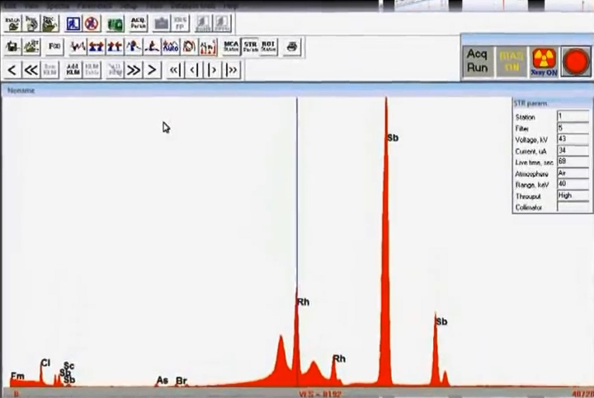

Slide 24
XRF’İN KULLANIM ALANLARI
Maden analizleri
Mücevher ve diğer kıymetli materyallerin analizleri
Çevre analizleri
Su analizleri
Mineral, kayaç analizleri
Petrol Endüstrisi
Temel fizik araştırmaları

Slide 25
Radyoaktif cevher analizleri
Endüstride, plastik, lastik, kağıt ve cam gibi maddelerde safsızlık analizleri
Kömürlerde kül, kükürt ve nem tayinleri
Çeşitli bitki örneklerinin incelenmesi
Arkeoloji araştırmaları
İnce metal ve film kaplama kalınlıklarının tayinleri
Metalürjide, alaşım analizleri

Slide 26
XRF’İN AVANTAJLARI
Çoğu durumda özel bir numune hazırlama işlemine gerek duyulmaz. Örnek hazırlamak kolaydır.
PPM seviyesinde analiz yapılabilir.
Analiz edilecek numune toz, kütlesel veya sıvı olabilir.
XRF numunesi iletken veya yalıtkan olabilir.

Slide 27
XRF bağımsız olarak kullanılabilir. (~100 000$)
EDS, WDS gibi yöntemler mikroskop ile birikte kullanılıyor.
(SEM:~500 000$, TEM:~1000000$)
XRF’de Background sinyallerinin miktarının düşük olması nedeniyle elementleri temsil eden pikleri daha net elde edebiliriz.
Bu teknik, örnekleri tahrip etmediği için özellikle mücevher ve diğer kıymetli materyallerin analizlerinde kullanım alanı bulmaktadır.

Slide 28
XRF’İN DEZAVANTAJLARI
XRF, atom numarası 9 ile 92 arasında olan elementlerin analizini yapabilmektedir.
Bu nedenle H, He, Li, Be, B, C, N, O, F gibi elementlerin
analizinde sorunlar ortaya çıkabilmektedir.
XRF tekniği ile aynı elementin izotopları arasında ayırım yapmak mümkün değildir.
Yine XRF tekniğinde aynı elementin iyonları kimyasal olarak ayırt edilemez.

